Slide 1
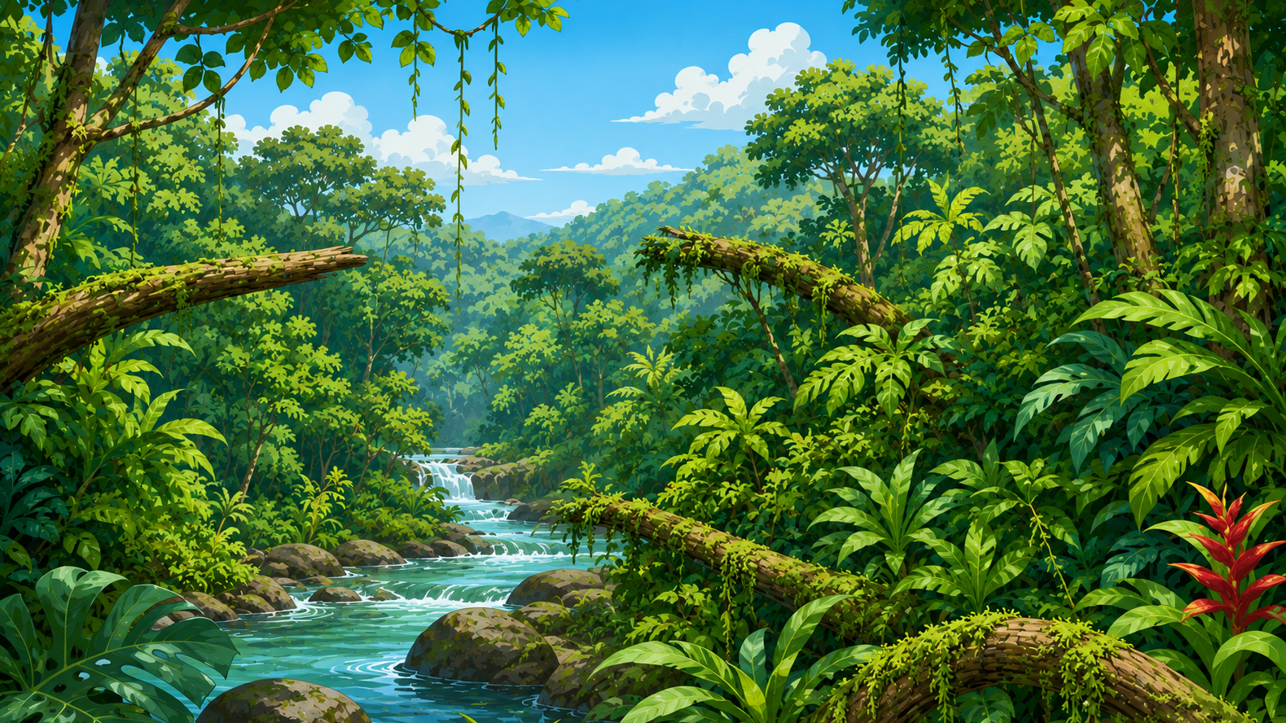
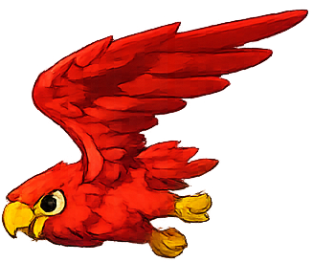
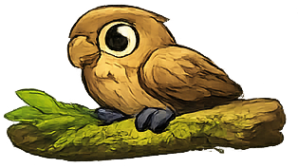
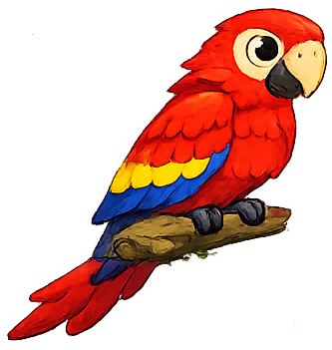
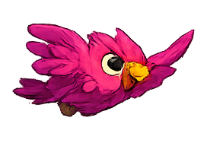
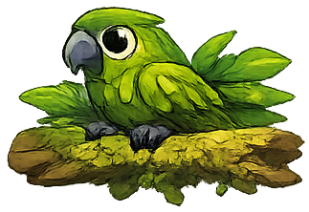
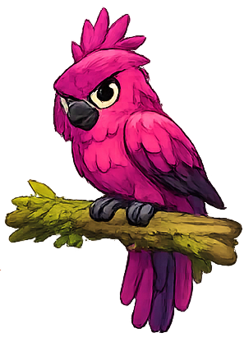
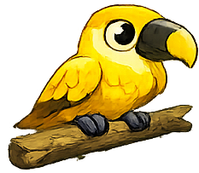
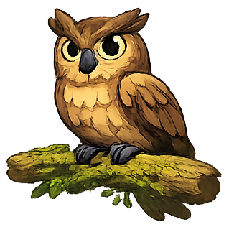
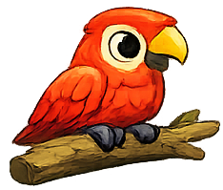

Slide 2
¡Prepárate!
La siguiente escena está por comenzar

Slide 3
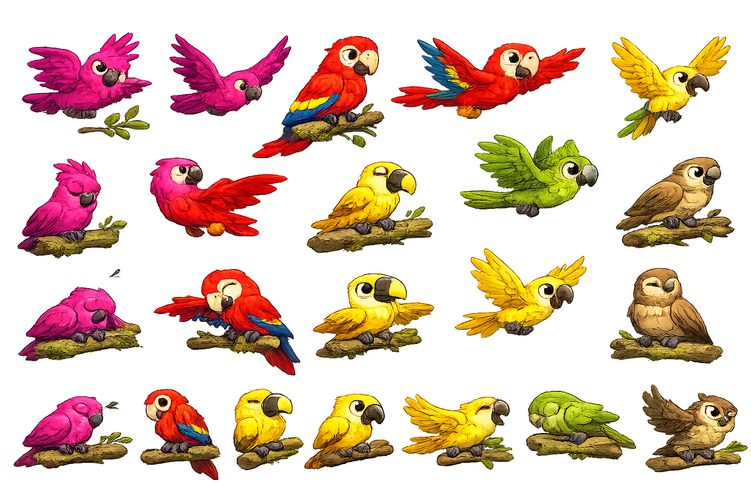

Slide 4
¡Observa con atención!
Busca las aves escondidas

Slide 5

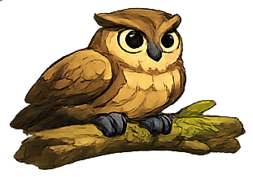

Slide 6
¡Agudiza la vista!
¿Cuántas aves puedes encontrar?

Slide 8
¡Concéntrate!
Una nueva escena se acerca

Slide 9

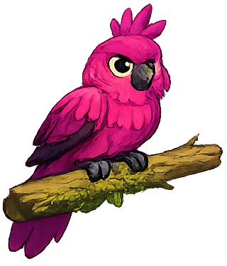

Slide 10
¡Ojos bien abiertos!
Las aves están por aparecer

Slide 12
¡Atención!
Escanea toda la escena con cuidado

Slide 13


Slide 14
¡Ya casi!
La próxima escena está por comenzar

Slide 16
¡Listos!
¿Eres capaz de verlas todas?

Slide 17


Slide 18
¡Última escena!
Demuestra lo que aprendiste

